Slide 1
太阳系星球PPT

Slide 2






Slide 3
请在这里输入文字输入文字文字字
Please enter English here Please enter English here
【输入文字】

Slide 4

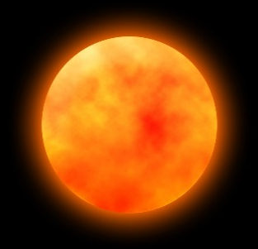
请在这里输入文字输入文字文字字
Please enter English here Please enter English here

Slide 5
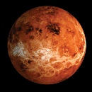
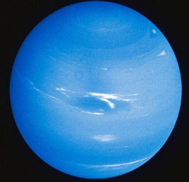
请在这里输入文字输入文字文字字
Please enter English here Please enter English here

Slide 6
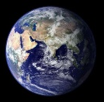

请在这里输入文字输入文字文字字
Please enter English here Please enter English here

Slide 7



请在这里输入文字输入文字文字字
Please enter English here Please enter English here

Slide 8
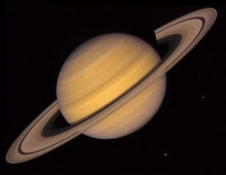
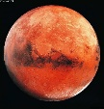
请在这里输入文字输入文字文字字
Please enter English here Please enter English here

Slide 9
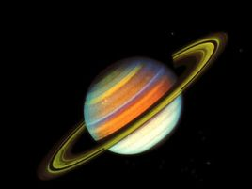


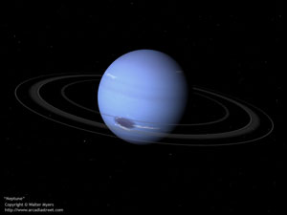
We are just on the way.
Thank you.

Slide 10
疯大猫（疯猫屁屁踢）
http://vanmos.yanj.cn/
51PPT模板网 www.51pptmoban.com 授权发布

